Slide 1
ВВЕДЕНИЕ В КОГНИТИВНО-ПОВЕДЕНЧЕСКУЮ ТЕРАПИЮ
Ассистент кафедры неврологии, психиатрии, мануальной медицины и медицинской реабилитации ИНМФО ФГБОУ ВО ВолгГМУ МЗ РФ
Ростовщикова С.И.

Slide 2
Когнитивно-поведенческое направление
Когнитивно-поведенческая психотерапия – это психотерапия, ориентированная на изменение убеждений, установок, образа мыслей и поведения.
Данное направление начало развиваться в результате изучения принципов научения и первой сформировалась поведенческая терапия.
Научение – процесс и результат приобретения индивидуального опыта, знаний, умений, навыков.
В настоящее время выделяют 3 модели научения:
Классическое обусловливание (научение типа S)
Оперрантное обусловливание (научение типа R)
Социальное научение

Slide 3
Оперантное обусловливание
Оперантное поведение – это поведение, вызванное подкреплением, следующим за поведением. С помощью положительного или отрицательного подкрепления возможно модифицировать поведение человека в нужном направлении.
Позитивное подкрепление основано на предъявлении наград, которые усиливают поведенческую реакцию.
Негативное подкрепление заключается в усилении поведения за счет уменьшения негативных стимулов (например, избегание провоцирующих ситуаций).
Наказание направлено на уменьшение поведенческой активности в ответ на негативный стимул.
Дискриминационное научение (реакция награждается в одной ситуации и наказывается в другой).
Генерализация – подразумевает, что поведение будет обнаруживаться не только в тех ситуациях, где оно было приобретено.

Slide 4
Социальное научение
Человек обучается новому поведению не только на основании собственного опыта, но и за счет опыта других людей.
Данный тип научения предполагает наблюдение и имитацию социальных моделей поведения.
Научение через наблюдение – это формирование человеком когнитивного образа определенной поведенческой реакции с помощью наблюдения поведения других людей.

Slide 5
Поведенческая терапия
Поведенческая терапия стремится к тому, чтобы в результате лечения пациент приобрел коррективный опыт научения (приобретение новых умений совладания – копинг-умений), повышение коммуникативной компетентности, преодоление дезадаптивных стереотипов и деструктивных эмоциональных конфликтов.
Понимание происхождения психологической проблемы несущественно для реализации поведенческих изменений: успех в изменении проблемного поведения не подразумевает знания его этиологии.

Slide 6
Когнитивная составляющая (когнитивная терапия бека и РЭПТ Эллиса)
Нет непознаваемого бессознательного, есть неосознаваемые когнитивные процессы, которые можно поместить в фокус внимания человека
Происходит непрерывное научение и формирование новых когнитивных структур и форм поведения
Сформированные и формирующиеся когнитивные структуры (убеждения, установки, представления)– устойчивые и не всегда в фокусе внимания.
Так как в процессе личностной переработки любая информация искажается под влиянием когнитивных структур, то формируются фиксированные неадаптивные формы поведения.

Slide 7
Когнитивная составляющая кпт
Подразумевает наличие предсознательных когнитивных процессов – некоторые импульсы оцениваются и классифицируются прежде, чем они поступят в сознание (в фокус внимания человека).
Био-психо-социо-ноэтический взгляд на человека.
Поведение человека - это взаимодействие:
Телесно-эмоциональной (физиологические реакции, чувства и эмоции)
Когнитивной (мысли, воспоминания, ожидания, принципы, установки, внутренние правила) • Двигательной, речедвигательной (действия, реакции).
Психосоциальной (межличностные отношений, социальные роли).
Духовно-нравственной составляющей (ценности и смыслы)
Здоровая личность характеризуется адаптивным (разнообразным) восприятием, реагированием и поведением, а расстройство - результат неадаптивного (однообразного) поведения, сформировавшееся в результате такого научения, которое сформировало искаженный опыт восприятия, реагирования и поведения.

Slide 8

КПТ психотерапевт не фиксирован на прошлом пациента (но всячески использует его),а внимательно изучает и предлагает трансформировать (видоизменить, переделать, переосмыслить) представления о настоящем и будущем, а также получить новый опыт.

Slide 9
Дисфункциональные когниции
Выделяют три уровня дисфункциональных когниций
Глубинные убеждения – фундаментальный уровень, несет оценочную функцию (хорошо или плохо), находится вне фокусе сознания, и приводит к негативным реакциям. Мир какой? Я какой? (я никчемный, я беспомощный). Значительное влияние на их формирование оказывают особенности внутрисемейных отношений. Трудно поддаются корректировке.
Промежуточные убеждения – система внутренних отношений, правил и предположений. То есть основываются на запретах, требованиях и долженствованиях.
Автоматические мысли – проявление дисфункциональных когниций, возникают рефлекторно, на основе когнитивных искажений, люди принимают их за истину, без трезвой оценки.

Slide 10
Когнитивные искажения
1. Чтение мыслей
2. Предсказание будущего
3. Катастрофизация
4. Наклеивание ярлыков
5. Девальвация позитива
6. Негативный фильтр
7. Сверхобобщение
8. Дихотомическое мышление.
9. Долженствование.
10. Персонализация.
11. Обвинение.
12. Неадекватные сравнения.
13. Ориентация сожаления.
14. Что если?
15. Эмоциональное мышление.
16. Невозможность опровержения.
17. Фокусирование на оценке.

Slide 11
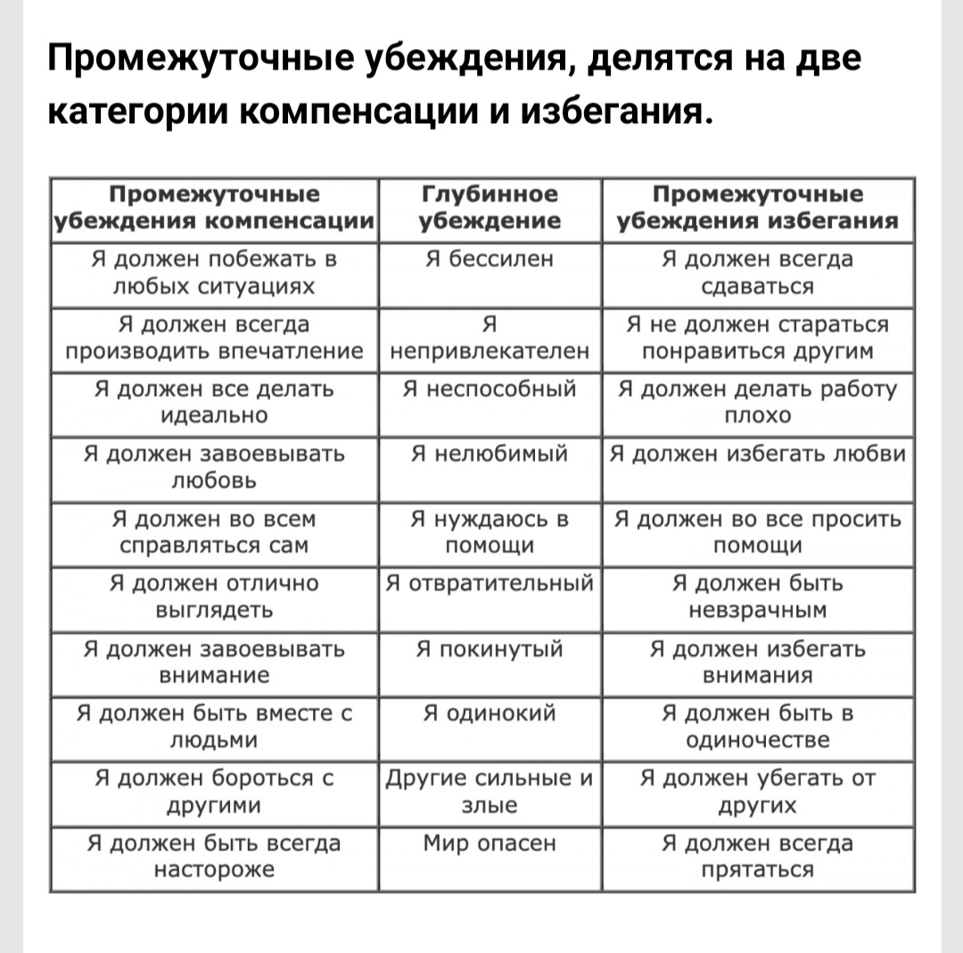
Дисфункциональные когниции

Slide 12
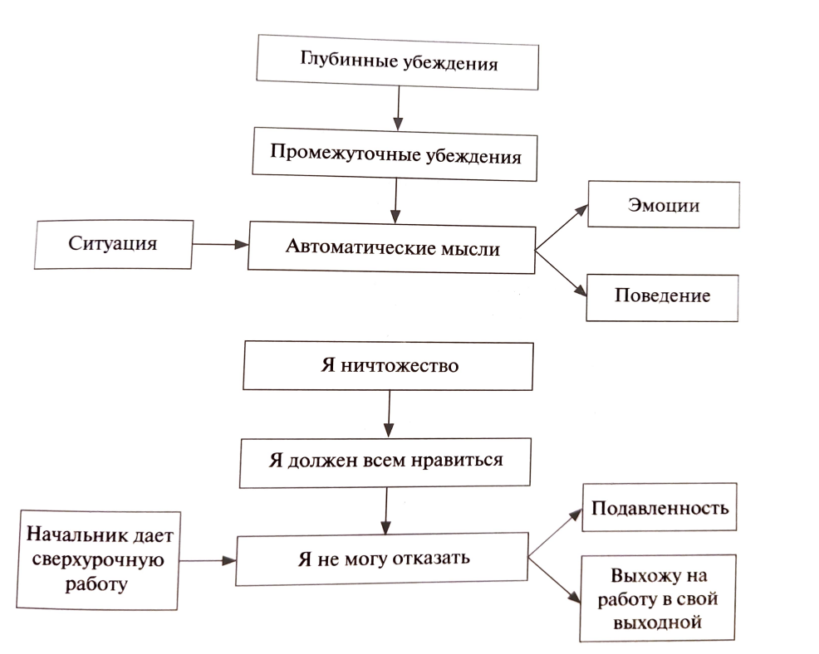
Дисфункциональные когниции

Slide 13
Показания и противопоказания к кпт
Показания: любой возраст, при котором человек может говорить-рассуждать, думать и переживать… (с 4-5 лет до ….)
Противопоказания:
• Психотическое состояние (или любое другое острое состояние, ограничивающее критическое мышление)
• Патологический кризис
• Умственная отсталость и деменция

Slide 14
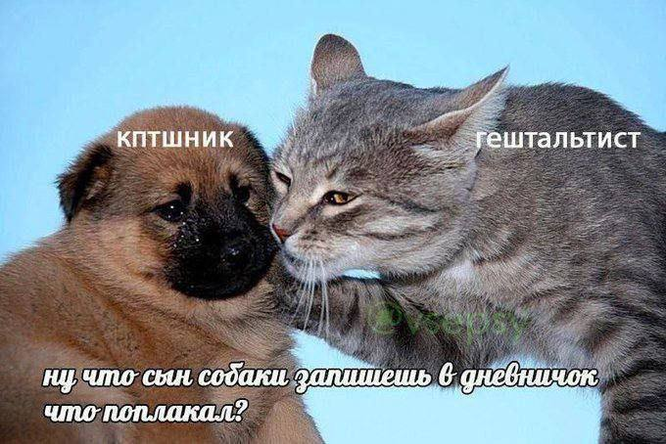
Принципы психотерапевтического процесса
Принципы психотерапевтического процесса в современной КПТ:
• Определение проблемы в понятиях когнитивно-поведенческой терапии; • Домашние задания и обратная связь;
• Акцент на настоящее и ориентация на будущее;
• Инструментальность;
• Способность к саморазвитию.

Slide 15
Принципы психотерапевтического процесса
Открытость;
Со-активность;
Со-ответственность;
Позиция психотерапевта (легальная мягкая директивность);
Мы со-исследователи, которые вместе осуществляют движение к поиску решения проблемы (принципы соактивности и со-ответственности)! • а как…? • а почему так…? • вот тут объясните (поясните)…? • как у вас так устроено…? • если у вас такое отношение, то отчего так…? • отвечает ли это действительности…?
Людям легче изучать себя, если терапевт проявляет непосредственную заинтересованность, обращая внимание пациента на те аспекты проблем, которые самим пациентом не рассматриваются

Slide 16
Принципы психотерапевтического процесса
Наличие какого-либо страдания и жалобы – это повод и материал для обращения к психотерапевту, но еще не основание для проведения психотерапии.
Только готовность пациента узнавать себя и что-то о себе, искать причины и меняться (разбираться, познавать, выяснять, понимать, пробовать по-другому, менять) является основанием для психотерапии.

Slide 17
Ожидаемые результаты терапии
Овладение и закрепление навыков самоменеджмента – навыков (компетенций) организации жизни, анализа и решения проблем в будущем:
• Самонаблюдение (а не самокопание, самокритика, самоуничижение и т.д.);
• Самооценивание – положительное или нейтральное (критическая саморефлексия), а не ориентация на мнение окружающих людей или фиксация на своих ощущениях.
• Самоподкрепление и самоинструктирование (а не пассивная позиция); • Владение техниками самопомощи (а не требование или ожидание помощи от окружающих).

Slide 18
Этапы кпт
Создание рабочего альянса.
Приобщение к философии КПТ.
Поиск глубинных убеждений - когнитивных структур.
Изменение на новые оценки и когниции (тренировка по отслеживанию ошибок мышления, неэффективных паттернов поведения и остановке их.
Обучение влиять на вызывающие и\или сдерживающие изменения проблемы: учим базовым навыкам и умениям самопонимания и организации жизни).

Slide 19
Контакт и контракт в кпт
Контакт – создание условий эмоциональной безопасности (заинтересованность, техники активного слушания, информирование о правилах, эмоциональная поддержка).
Контракт – создание условий для изменения пациента – для расширения его самопонимания и возможности поведенческих экспериментов

Slide 20
Пациент отвечает за
Готовность проявлять себя (делиться мыслями, чувствами, мнениями)
• Готовность думать над «сложными» вопросами психотерапевта и отвечать (искать ответы)
• Готовность получать обратную связь - ставить перед собой и психологом вопросы о себе, своей жизни
• Готовность меняться - пробовать задавать ДРУГИЕ вопросы, формулировать ДРУГИЕ мысли, по-ДРУГОМУ реагировать, действовать, принимать ДРУГИЕ решения и т.д.
• Готовность обсуждать те темы, вопросы, сферы, которые возникают на сессиях
• Выполнять домашние задания

Slide 21
Ответственность терапевта
Психотерапевт отвечает за:
• Создание контакта и эмоциональной безопасности;
• Задавание особых («сложных», «лечебных») вопросов, расширяющих самопонимание человека;
• Формулирование гипотез и обсуждение их с пациентом;
• Помощь в формулировке мыслей и опознавании чувств;
• Помощь в организации поведенческих экспериментов, изменяющих реагирование клиента (информирование, организация и помощь)

Slide 22
Ответственность терапевта
Важно возбудить интерес пациента к себе.
Информировать о том, как терапевт понимает человека.
Предложить заинтересоваться собой и вместе поискать источник проблем, влияющие факторы (внутренние и внешние) и ресурсы для решения проблем.
Соответствует краткосрочной и симптомцентрированной психотерапии (5-15 встреч).
Создать условия и организовать опыт-ориентированное научение

Slide 23
Ответственность терапевта
Суть работы психотерапевта – не сказать правду пациенту (убедить, переубедить, доказать, изменить его и т.д.), а создать условия, при которых пациент начнёт интересоваться собой и пробовать думать, мыслить, реагировать по-другому… т.е. овладевать навыками «самоменеджмента» - самонаблюдением, самооцениванием, самоподкреплением.
(Г.В. Залевский, Основы современной бихевиоральнокогнитивной терапии и консультирования, Томск, 2006, стр. 22)

Slide 24
Спасибо за внимание!

